Slide 1
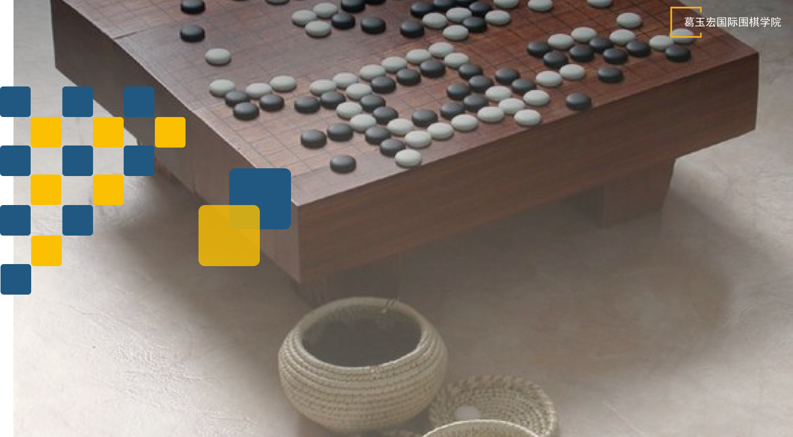
第一讲
围棋思维
主讲人：韩晗

Slide 2

围棋
常识
围棋
简史
围棋
基础
围棋
特点
围棋
思维
思维
方式
思维
体现
思维
启示

Slide 3


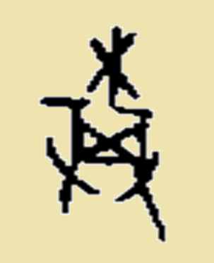

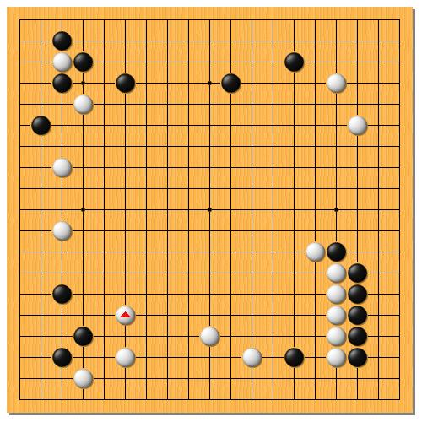
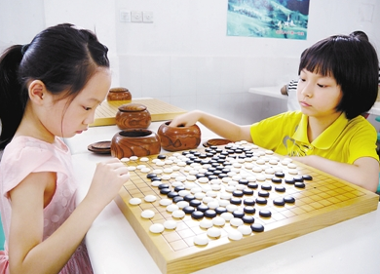
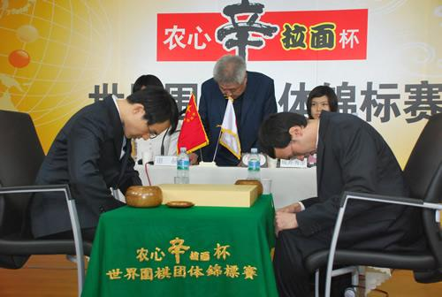
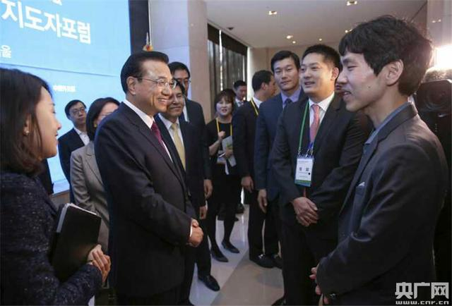
围棋常识

Slide 4
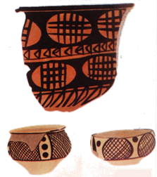
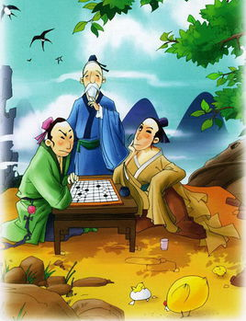
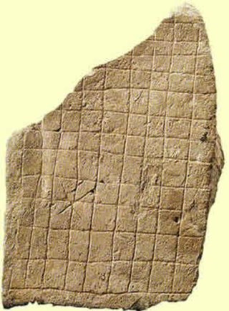
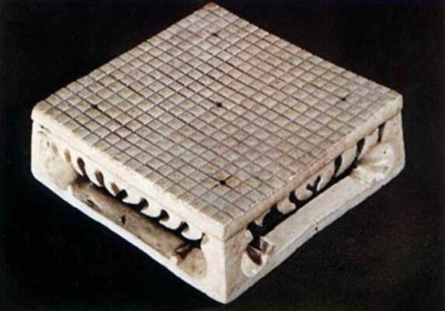

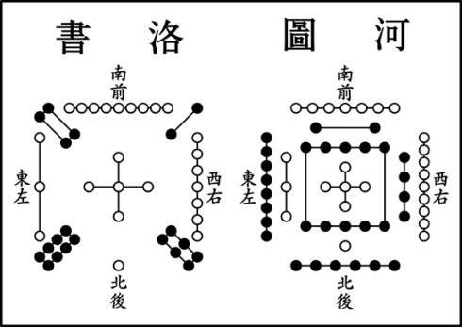
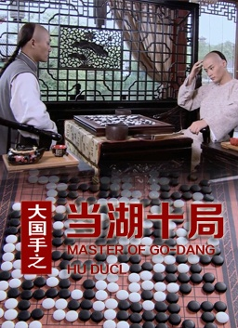
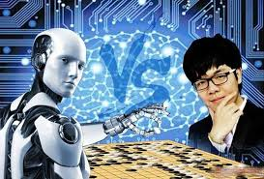
围棋简史
上古：雏形
先秦：记载
两汉：残片
南北朝：定型
盛唐：四艺
两宋：明理
明清：竞技
今天：人机

Slide 5
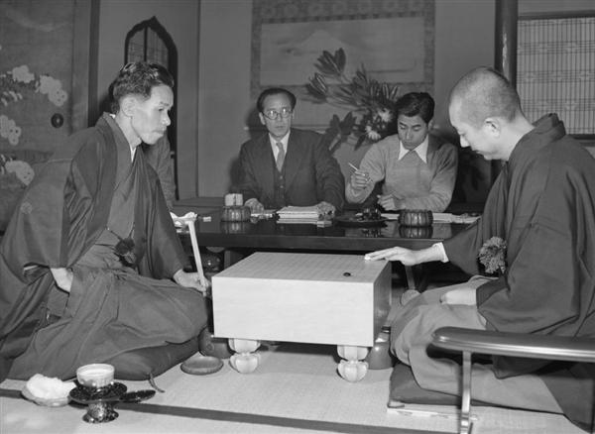
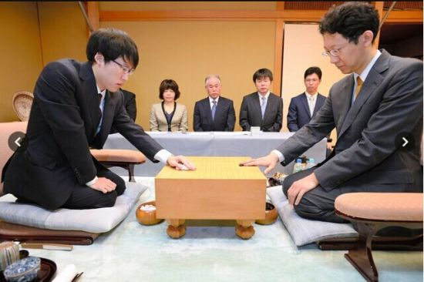
日本围棋
棋道
传承

Slide 6
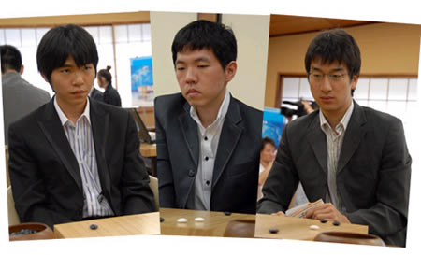
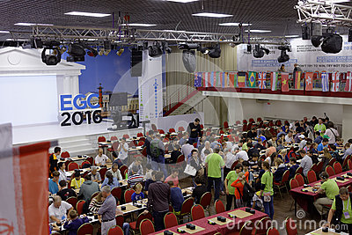
韩国：天才撑起的一片天空
欧美：嘉年华
世界围棋

Slide 7
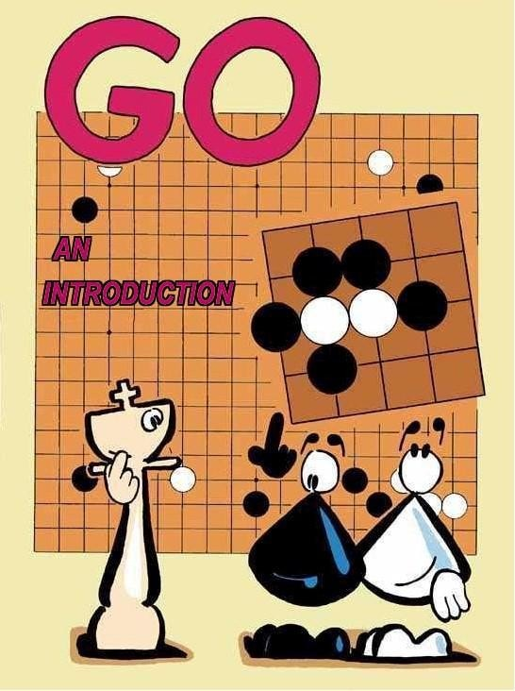
怎样下围棋
规则：气尽棋亡
禁止循环
子多为胜
阶段：布局
中盘
官子

Slide 8

围棋的特点
象征性
相对性
建设性
复杂性
辩证性
空间与时间
战略与战术
抽象与具体
科学与艺术

Slide 9
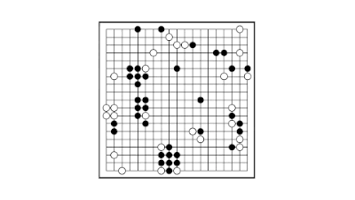
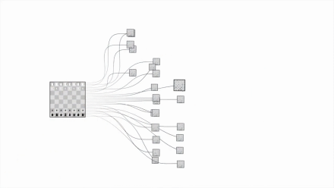
围棋与国际象棋

Slide 10
棋手是怎样思考的——以一手棋为例
计划构思
直觉筛选
深入计算
分析判断
调整方案
逻辑论证
行动决断
制定目标

Slide 11
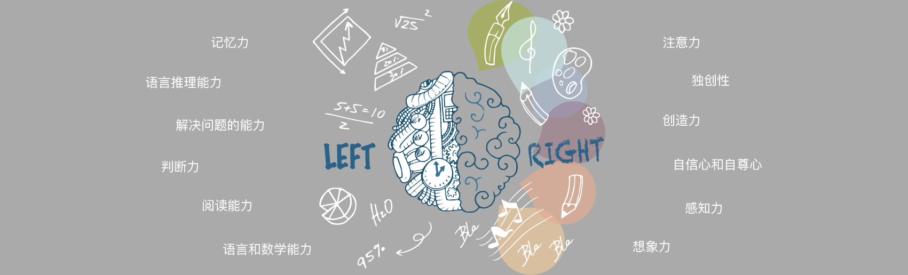
围棋中包含的思维方式
整体思维
辩证思维
逻辑思维

Slide 12
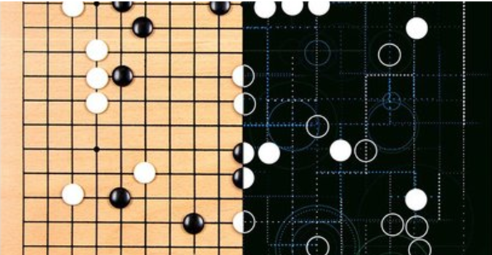
围棋思维在对局中的体现
宁输数子，勿失一先
一着不慎，满盘皆输
有先而后，有后而先
棋有不走之走，不下之下
多算胜，少算不胜，而况于无算乎？
彼亦不敢先，此亦不敢先，惟其不敢先，
故能入于不死不生。

Slide 13

围棋思维的启示
全局谋划
换位思考
顺势而为
要事优先
投石问路
合作共赢
高者在腹
记忆突破

Slide 14
围棋思维的启示
全局谋划
换位思考
顺势而为
要事优先
投石问路
合作共赢
高者在腹
突破记忆
谢谢大家

